Slide 1
Conceitos. Principais equipamentos e estruturas. Transmissão e técnicas de modulação.
Eduardo Furlan Miranda
2024-08-01
Baseado em:
PESSOA, M. A. O. Informática Industrial I. 2017. ISBN 978-85-522-0184-7.
TRONCO, M. L. Redes de Comunicação de Dados Industriais. 2014. Apontamentos de Aula.

Slide 2
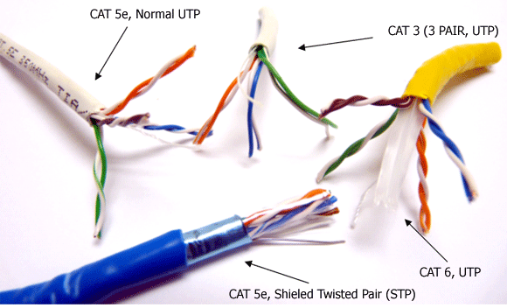
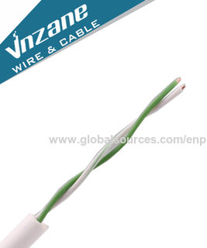

Slide 3
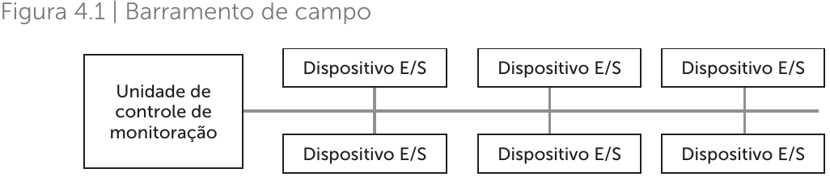
A primeira evolução foi estabelecer um barramento de campo para transmissão de dados digitais utilizando os padrões RS232, RS485

Slide 4
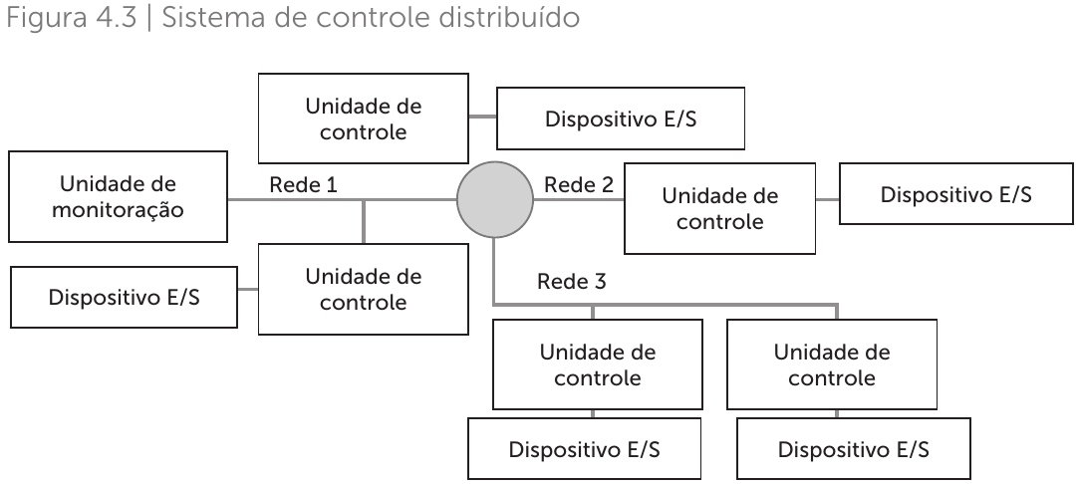
Atualmente, esses sistemas foram aprimorados para o desenvolvimento dos chamados sistemas de controle distribuídos com vários meios de comunicação
  permite sistemas abertos além dos proprietários e flexibilidade adequada para as diferentes topologias de rede

Slide 5
Sistemas distribuídos e redes de comunicação industrial
A definição de uma arquitetura para o sistema de controle engloba os elementos
  Os CLPs utilizados para o controle do sistema produtivo
  Os PACs utilizados para o controle local desse sistema produtivo
  O sistema SCADA utilizado para a supervisão
  As remotas de aquisição de dados
  Uma rede de comunicação de dados
PAC = Programmable Automation Controller
No CLP geralmente é tudo integrado, compacto
O PAC geralmente e composto de vários módulos

Slide 6
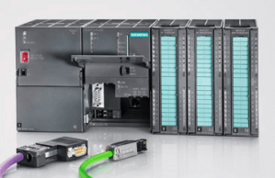
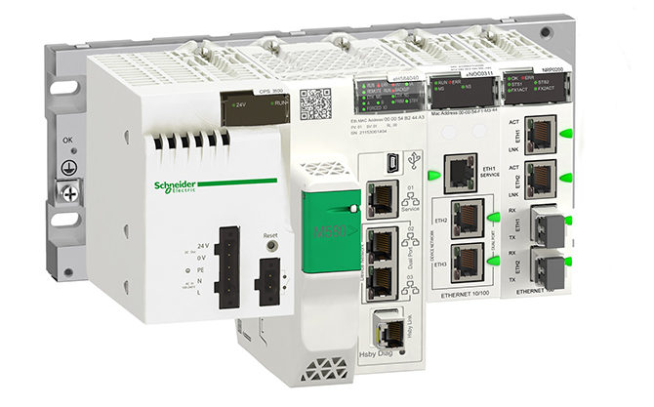

Slide 7
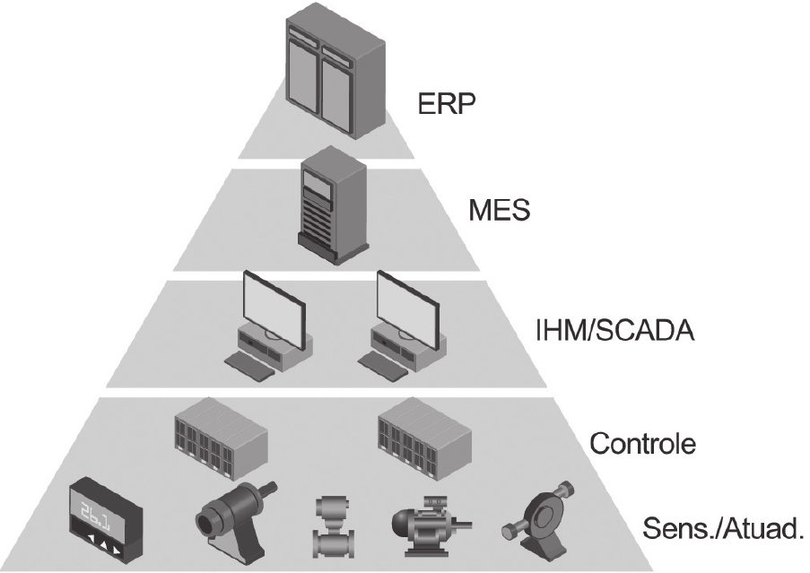
Pirâmide da automação: integração com sistemas
Enterprise Resource Planning
Modelo orientado a componentes
Manufacturing Execution System
Supervisory Control and Data Acquisition

Slide 8
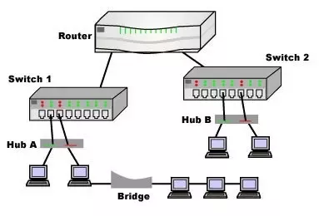
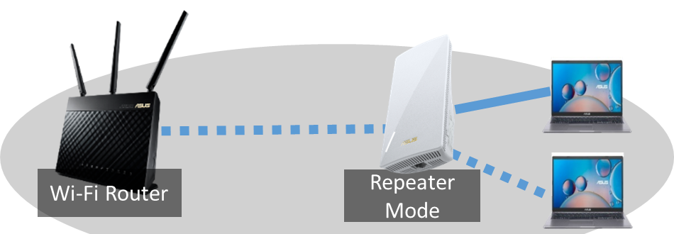
Componentes de uma rede

Slide 9
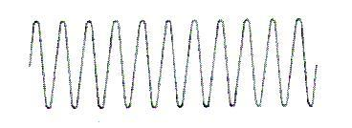
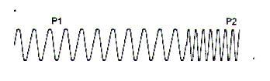
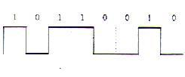
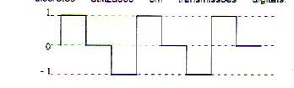
Sinal analógico
  Elétrico, variação contínua
  Parâmetro portador da informação é implementado segundo a variação do fenômeno básico
Sinal digital
  Variação discreta
  Codificação
sinal digital com 3 estados discretos

Slide 10
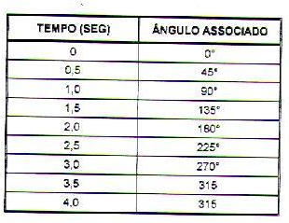
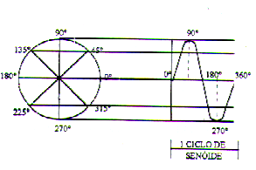
Elementos do sinal
  Amplitude
  Frequência
  Fase

Slide 11
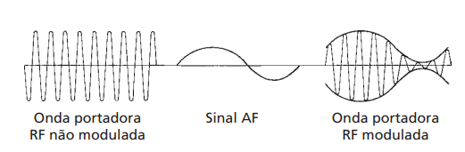
Modulação
Portadora - onda destinada a ser combinada a uma grandeza moduladora em um processo de modulação
Moduladora - Onda que provoca uma variação em características da onda portadora
Onda Modulada - Onda obtida por um processo de modulação (“soma” da portadora com a onda moduladora)

Slide 12
Tipos de modulação
Portadora senoidal
  Moduladora analógica
  Moduladora digital
Portadora Trem-de-Pulsos
  Moduladora analógica
  Moduladora digital
(continua)

Slide 13
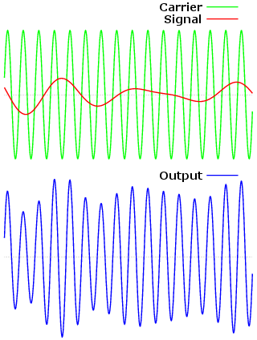
Portadora Senoidal
Moduladora analógica AM

Slide 14
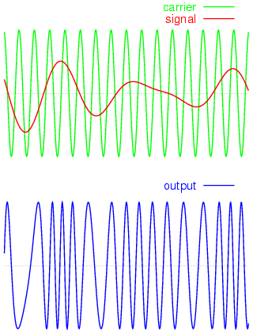
Portadora senoidal
Moduladora analógica FM

Slide 15
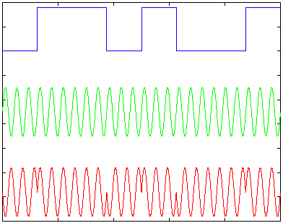
Portadora senoidal
Moduladora analógica PM

Slide 16
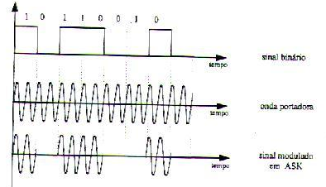
Modulação por Chaveamento de Amplitude (ASK)

Slide 17
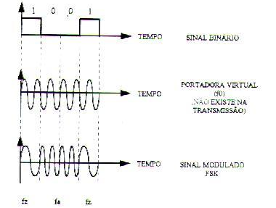
Modulação por Chaveamento de Frequência (FSK)

Slide 18
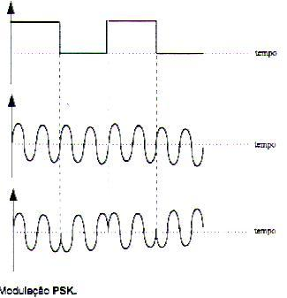
Modulação por Chaveamento de Fase
(PSK)

Slide 19
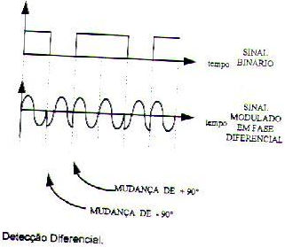
Modulação por Diferencial por Chaveamento de Fase (DPSK)

Slide 20
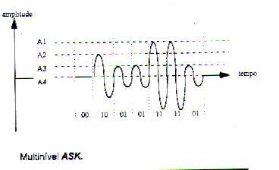
Modulação otimizada
transmissão multinível, DIBIT, TRIBIT e TETRABIT
número de bps aumenta, mas também aumenta a possibilidade de erro na transmissão e na demodulação, devido à interferência de ruídos (4 níveis devem ser detectados com precisão)

Slide 21
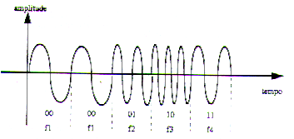
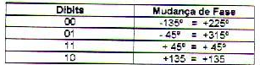
Modulação otimizada
FSK: 4 diferentes frequências para representar os dibit
PSK: uso de detecção diferencial e associação de cada dibit a uma certa mudança de fase

Slide 22
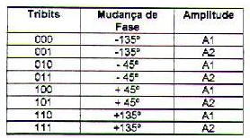
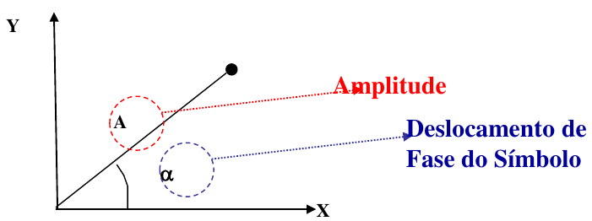
QAM - Modulação em Amplitude por Quadratura
  Modulação combinada em amplitude e fase
DPSK - Chaveamento de Deslocamento de Fase Diferencial
  Deslocamento de fase a cada símbolo (0 ou 1)

Slide 23
Codificação
  Códigos Binários, Multiníveis, HDB-3
Detecção e Correção de Erros
  Paridade, CRC
Multiplexação
  FDM, TDM, PCM, PDH, SDH
próximos slides

Slide 24
Detecção e Correção de Erros
Códigos Cíclicos (CRC)
Tomar o trem de bits a ser transmitido
Efetuar sua divisão (módulo 2) por um número binário fixo
  Denominado gerador de código
Transmitir efetivamente a informação original
  Seguida do resto desta divisão

Slide 25
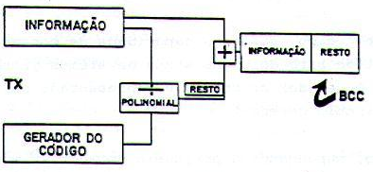
Códigos Cíclicos (CRC) – Transmissão

Slide 26
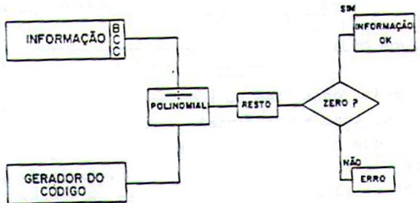
Códigos Cíclicos (CRC) – Recepção

Slide 27
Ex. de representação dos bits
  10101 = 1.x⁴ + 0.x³ + 1.x² + 0.x¹ + 1.x⁰ = x⁴ + x² + 1
O polinômio é padronizado pela UTI
  Ex.: CRC-16 = x16 + x15 + x2 + 1

Slide 28
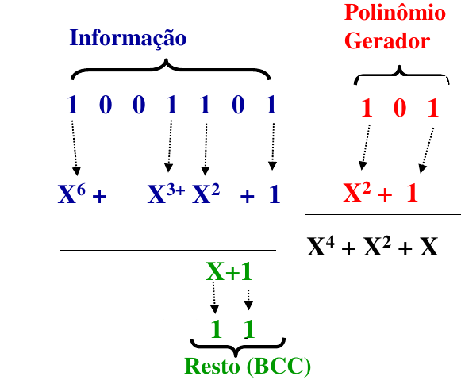
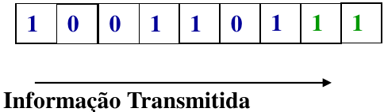
Códigos Cíclicos (CRC) – Exemplo
...
...

Slide 29
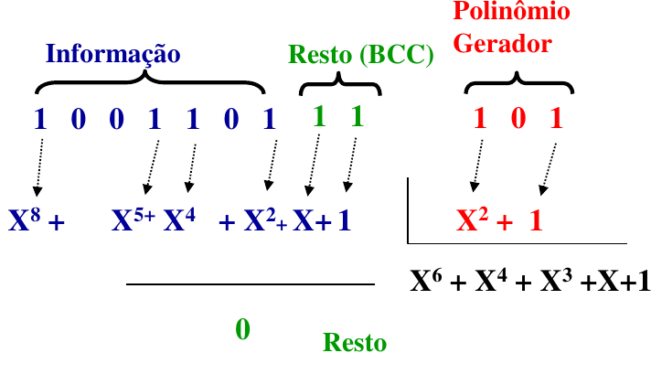
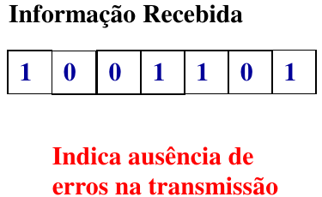
Códigos Cíclicos (CRC) – Exemplo
Recepção
...
...

Slide 30
Exemplo
14 bits, com um 3-bit CRC, e o polinômio gerador
Mensagem: 11010011101100
11010011101100 000 entrada deslocada para a direita com 3 zeros
1011 divisor (4 bits) = x³ + x + 1 = 1011
------------------
01100011101100 000 resultado
um a menos que o divisor

